Slide 1
抗高血压药
高血压：血压高于140/90mmHg。
分类：
1、原发性高血压：约90%，病因不明
2、继发性高血压：约10%

Slide 2
高血压的分类与诊断标准
类别 收缩压 (SBP) 舒张压 (DBP) 靶器官损害
(mmHg) (mmHg) 程度
1 级高血压 140~159 90~99 尚无器官损伤
（轻度）
2 级高血压 160~179 100~109 已有器官损伤
（中度） 但功能尚可代偿
3 级高血压 ≥180 ≥110 损伤的器官功能
（重度） 已失代偿

Slide 3
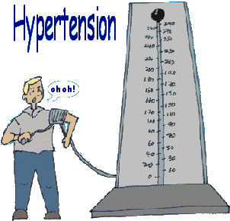
抗高血压药
主要用于治疗原发性高血压和继发性高血压。
原发性高血压机制尚未阐明，继发性高血压是某些疾病的一种表现。

Slide 4
血压形成的基本因素：
心排血量：心功能
外周血管阻力：小动脉紧张度
足够的血液充盈 (循环血量)

Slide 5
血压形成的基本因素
心脏射血
外周阻力
足够的血液充盈
(循环血量)
调节
肾-血容量
调控系统
调节
神经调节
体液调节
肾脏调节
(长期调节)
心脏的神经支配
压力感受反射
化学感受反射
Renin
angiotensin
儿茶酚胺类
AVP 、ADH
ET
EDRF
ANP
BK
PGE
＞
调节 失衡
高血压

Slide 6
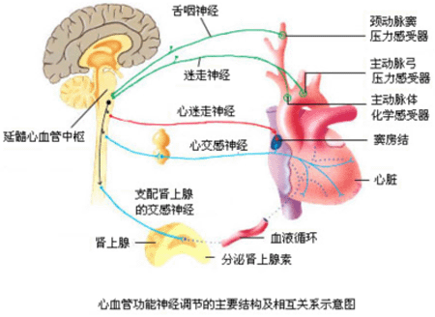

Slide 7
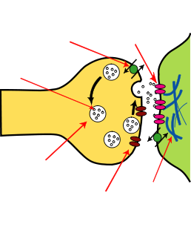
神经调节：交感神经系统
末梢递
突触后
中枢
神经节
血管平滑肌
质释放
膜受体
可乐定
肼屈嗪
美加明
利血平
β普萘洛尔
α-甲基多巴
硝普钠
胍乙啶
α₁哌唑嗪
莫索尼定
硝苯地平
α₁ β拉贝洛尔
米诺地尔
心脏

Slide 8
体液调节：肾素-血管紧张素-醛固酮系统
β-R阻断药
肾脏邻球 肾素 转化酶 小动脉收缩
旁 器 血管紧 血管紧 血管紧
张素原 张素Ⅰ 张素Ⅱ 醛固酮分泌→
氯沙坦
ACEI
(卡托普利 )
水钠潴留
利尿药
(噻嗪类)

Slide 9
1)中枢性抗高血压药——可乐定
2)神经节阻断药
3)抗NA能神经末梢药——利血平
抑制交感活性
α.β-R阻断药
降
低
外
周
阻
力
4)肾上腺素受体阻断药
α-R阻断药
β-R阻断药
抑制
RAS
1)ACEI ——卡托普利等
2)AT₁阻断药——氯沙坦、纈沙坦等
1)直接舒张血管——硝普钠等
2)钾通道开放药——米诺地尔等
3)钙通道阻断药——硝苯地平等
扩血管
抑制心脏射血
(↓心输出量)
↓循环血量
利尿药

Slide 10
高血压
抗高血压药用药目的:
  降低血压，改善症状
  减少脑血管意外、心力衰竭、肾功能衰竭等严重并发症的发生
  降低死亡率

Slide 11
第一节——抗高血压药物的分类
1、利尿药：如氢氯噻嗪
2、交感神经抑制药
（1）中枢性降压药：如可乐定
（2）神经节阻断药：如樟磺咪芬
（3）去甲肾上腺素能神经末梢阻滞药：如利血平
（4）肾上腺素受体阻断药：如普萘洛尔
3、肾素-血管紧张素系统抑制药
（1）血管紧张素转化酶抑制药：如卡托普利
（2）血管紧张素II受体阻断药：如氯沙坦
（3）肾素抑制药：如雷米克林
4、钙拮抗药：如硝苯地平
5、血管扩张药：如肼屈嗪

Slide 12
第二节——常用抗高血压药物
一、利尿药
降压机制
1、初期降压机制是排钠利尿，造成体内钠水负平衡，使细胞外液和血容量减少，导致心排出量降低，血压下降
2、长期应用利尿药，血容量与心输出量逐渐恢复正常时，血压仍有持续性降低，机制可能为：
（1）平滑肌细胞内钠浓度降低导致钙浓度降低，血管舒张
（2）降低血管平滑肌对缩血管物质的反应性
（3）诱导血管壁产生扩血管物质，如激肽、PG等

Slide 13
临床应用：可单用也可与其他药物联合应用治疗各类高血压
不良反应：电解质紊乱（与保钾利尿药联合应用） 、影响脂质、糖代谢
优点：降低高血压并发症的发病率和死亡率
缺点

Slide 14
二、钙通道阻滞药
优点：降压时不降低重要器官血流量，不引起脂质代谢和葡萄糖耐受性的改变
缺点：交感神经活性反射性增强
硝苯地平（nifedipine）
尼群地平（nitrendipine）
拉西地平（lacidipine）
氨氯地平（amlodipine）

Slide 15
三、β受体阻断药
药理作用与机制
大多与β受体阻断有关：
心脏：心肌收缩力减弱，心率减慢，心输出量降低
肾脏：减少肾素分泌，抑制RAS对血压的调节作用
交感神经末梢突触前膜：抑制正反馈，NA分泌减少
中枢（下丘脑、延髓）：兴奋性神经元活动减弱，外周交感神经张力降低，血管阻力降低
改变压力感受器的敏感性
增加前列环素的合成

Slide 16
临床应用：对心输出量及肾素活性偏高者疗效较好，对伴有心绞痛或脑血管病变者也有显著效果。
普萘洛尔（propranolol）
阿替洛尔（atenolol）
拉贝洛尔（labetalol）
卡维地洛（carvedilol）

Slide 17
四、血管紧张素I转化酶抑制药
药理作用
1、抑制ACE，使AII减少，扩血管
2、减慢缓激肽降解，增加缓激肽含量
3、降低交感神经活性
4、抑制心肌及血管重构
5、降低体内醛固酮含量
临床应用：各型高血压，尤其适用于伴有心功能不全、缺血性心脏病、糖尿病肾病患者。

Slide 18
卡托普利（captopril）
依那普利（enalapril）

Slide 19
五、AT₁受体阻断药
药理作用与机制
1、拮抗AII的作用
2、抑制心肌、血管重构
3、降低醛固酮含量
氯沙坦（losartan）

Slide 20
第三节——其他经典抗高血压药物
一、中枢性降压药
可乐定（clonidine）
药理作用
1、兴奋延髓背侧孤束核突触后膜的α₂受体，抑制交感神经中枢的传出冲动，使外周血管扩张，血压下降
2、作用于延髓嘴端腹外侧区的咪唑啉受体，使交感神经张力下降，外周血管阻力降低，产生降压作用
3、大剂量可乐定也可兴奋外周血管平滑肌上的α受体，收缩血管

Slide 21
体内过程
临床应用：高血压、偏头痛、镇痛药成瘾者戒毒、青光眼等
不良反应
莫索尼定（moxonidine）

Slide 22
二、血管平滑肌扩张药
优点：扩血管，降血压
缺点：扩动脉、扩静脉均可反射性引起交感神经兴奋，出现心率加快，心肌收缩力加强，心排出量增加，部分抵消降压作用，且有心悸、诱发心绞痛等不良反应。故一般不单独用于高血压治疗。

Slide 23
硝普钠（sodium nitroprusside）
药理作用
硝普钠为NO供体，促进NO合成，激活鸟苷酸环化酶，促进cGMP的形成，产生血管扩张作用。但不降低冠脉血流、肾血流、肾小球滤过率。
体内过程
临床应用：高血压急症、手术麻醉时控制性低血压、高血压合并心衰、嗜铬细胞瘤发作引起的血压升高。
不良反应

Slide 24
三、神经节阻断药
缺点：对交感神经节、副交感神经节均有阻断作用，不良反应严重。
四、 α₁受体阻断药
哌唑嗪（prazosin）
首剂现象
五、去甲肾上腺素能神经末梢阻滞药

Slide 25
六、钾通道开放药
米诺地尔（minoxidil）

Slide 26
七、其他
前列环素合成促进药
沙克太宁（cicletanine）
肾素抑制剂
5-HT受体阻断药
酮色林（ketanserin）
内皮素受体阻断药

Slide 27
第四节——高血压药物治疗的新概念
（一）有效治疗与终身治疗
（二）保护靶器官
（三）平稳降压
（四）联合用药

Slide 28
附：抗高血压药的合理应用
一、根据高血压轻重选药
一线药：利尿药、ß受体阻断药、ACEI、钙通道阻滞药、 α₁受体阻断药、AII受体阻断药
二、根据病情选用
1、高血压合并心功能不全或支气管哮喘：利尿药、ACEI、哌唑嗪
2、高血压合并肾功能不良：ACEI、钙通道阻滞药

Slide 29
3、高血压合并心动过速、年龄在50岁以下：β受体阻断药
4、高血压合并消化性溃疡：可乐定
5、高血压伴潜在性糖尿病或痛风：ACEI、 α₁受体阻滞药、钙通道阻滞药
6、高血压危象及脑病：硝普钠、二氮嗪、高效利尿药
7、心输出量及肾素活性偏高的高血压可选用普萘洛尔
8、高血压伴有糖尿病、左心室肥厚、左心功能障碍、急性心肌梗死首选ACEI

